Slide 1
Tratamento do Acidente Vascular Cerebral Isquêmico (AVCI) agudo
Ambulatório de AVC
Docente: Prof. Dr. Milton Marchioli
Alunos: Artur B. Batalhão
Fernanda de O. Igarashi
4º ano
2013

Slide 2
Hemostasia e coagulação
Hemostasia: interrupção da perda de sangue em um vaso lesado, há ação de plaquetas e reações secundárias → coagulação.
A hemostasia primária:
1. lesão endotelial: a) vasoconstrição
b)exposição do colágeno
2. Aderência das plaquetas ao colágeno:
a) tumefação, perda da granulação
b) liberação de ADP, tromboxano A2, serotonina
3. Reação das plaquetas com ADP e Trombina:
a) maior aglutinação das plaquetas
b) metamorfose viscosa = tampão hemostático primário.

Slide 3
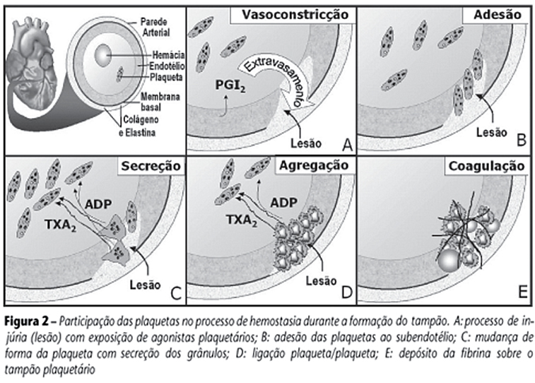

Slide 4
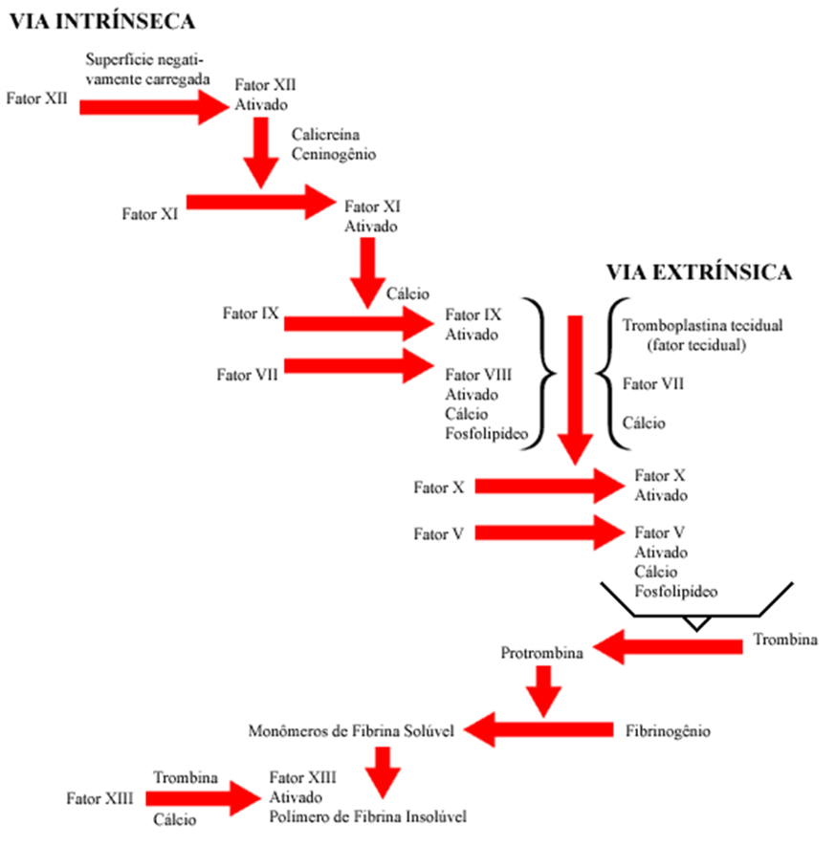
A hemostasia secundária: há a formação do tampão de fibrina permanente, devido a ativação do mecanismo de coagulação, pela via intrínseca ou pela via extrínseca, que convergem para uma via comum.

Slide 5
AVCi agudo e manejo
A identificação de um paciente com provável AVC é uma emergência médica e exige rápido transporte, portanto, o transporte em ambulância reduz o tempo de chegada ao hospital (nível de evidência: EUSI-III).
Table 3. Stroke Chain of Survival
__________________________________________________________
Detection Patient or bystander recognition of stroke signs and
symptoms
Dispatch Immediate activation of 9-1-1 and priority EMS dispatch
Delivery Prompt triage and transport to most appropriate stroke
hospital and prehospital notification
Door Imediate ED triage to high-acuity area
Data Prompt ED evaluation, stroke team activation, laboratory
studies, and brain imaging
Decision Diagnosis and determination of most appropriate therapy;
discussion with patient and family
Drug Administration of appropriate drugs or other interventions
Disposition Timely admission to stroke unit, intensive care unit, or
Transfer
_________________________________________________________________
ED indicates emergency department; and EMS, emergency medical services.

Slide 6
Tratamento clínico
Inicialmente, deve-se tomar algumas condutas básicas baseadas no ABC,
Sinais vitais: monitorar, continuamente, nas primeiras 48h, além do ECG (nível de evidência: EUSI-IV).
Monitorização respiratória: Saturação de O2=95% (nível de evidência: AHA-V). Se diagnóstico de insuficiência respiratória aguda, realizar intubação orotraqueal com suporte ventilatório mecânico.
Monitorização da PA: é prudente retardar o início do tratamento da hipertensão arterial na fase aguda do AVCI, até a estabilização do quadro inicial, levando-se em consideração o subtipo do AVC (recomendação: AHA-C).

Slide 7
Tratar PA elevada em: isquemia miocárdica, insuficiência renal e cardíaca descompensada, dissecção de aorta , presença de níveis pressóricos arteriais extremamente elevados (PAsistólica > 220 mmHg e PAdiastólica> 120 mmHg), aferidas repedidas vezes (nível de evidência: EUSI-IV).
PA de paciente com HAS: PAS= 180mmHg e PAD 100\105 mmHg. Paciente não hipertenso: PAS= 160\180mmHg e PAD= 90\100 mmHg.
Em pacientes candidatos a trombólise: PAS< 180mmHg ( nível de evidência: EUSI-IV).
Temperatura e glicemia: tratar hipertermia (temperatura axilar > 37,5°C) em todo paciente admitido com diagnóstico de AVC (nível de evidência: EUSI-IV), com antipirético. Há recomendações para corrigir, com insulina, a hiperglicemia > 200 mg/dl (nível de evidência: EUSI-IV) e outras, hiperglicemias> 150 mg/dl.

Slide 8
Tratamento específico do AVCi agudo
Horário de início, sinais e sintomas são fundamentais para o tratamento adequado.
Objetivo:
recuperar neurológica e funcionalmente o paciente, atuando na reperfusão e na proteção da área isquêmica;
limitar a progressão da oclusão tromboembólica;
tratar possíveis complicações clínicas e neurológicas
evitar recorrência de AVCi.

Slide 9
Trombolíticos
Ativador do plasminogênio tecidual recombinante ou alteplase ( rtPA):
Via de administração: intravenoso
Dose: (0,9 mg / kg, dose máxima de 90 mg)
Meia vida: 5-10 min.
Administrar em 60min: 10% rápido IV em 1min e 90% IV em 59min.
Critérios de inclusão (todos são necessários) :
1. Dx clínico de AVCi em qualquer território,
2. Persistência de déficit neurológico,
TC crânio sem evidência de hemorragia,
Início dos sintomas ≤ 4,5h (Classe I, Nível de evidência B).
SINAIS DE ALERTA:
idade>80 anos
déficit neurológico grave ( NIH > 22).

Slide 10
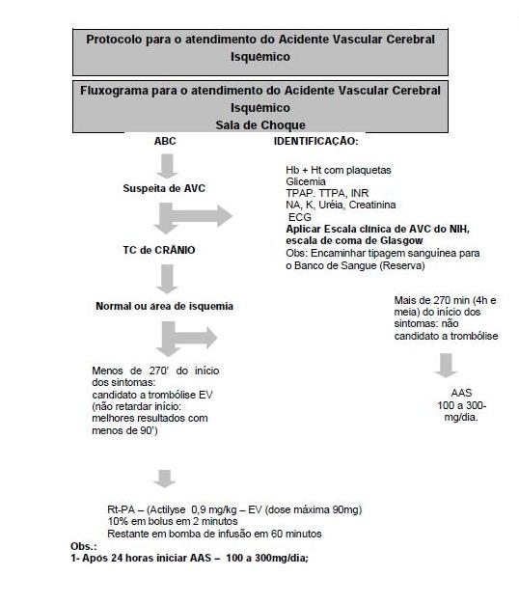

Slide 11
Mecanismo de ação
Sistema fibrinolítico dissolve os coágulos intravasculares pela ação da plasmina, enzima que digere a fibrina.
O rtPA liga-se à fibrina e converte o plasminogênio em plasmina , assim, digere o trombo. Portanto, a administração de rtPA leva a fibrinólise maciça.
Atenção: Estreptoquinase NÃO é indicada em AVC i agudo (Classe III, Nível de evidência A).

Slide 12
Intervenções endovasculares
Fibrinólise intra-arterial: benéfica para pacientes cuidadosamente selecionados com grandes AVCI de duração <6 horas causada pela oclusão da ACM, que não são candidatos ao rtPA intravenoso (Classe I, Nível de evidência B). Dose ótima não está bem estabelecida, e rtPA não tem a aprovação da FDA para uso intra-arterial.
Reduzir o tempo entre início dos sintomas e a reperfusão com terapia intra-arterial é altamente correlacionado com melhores resultados clínicos (Classe I, Nível de evidência B). (Nova recomendação).
A utilidade da angioplastia intracraniana e /ou colocação de Stent não está bem estabelecida. Estes procedimentos devem ser usados ​​na definição de ensaios clínicos (Classe IIb, Nível de evidência C). (Nova recomendação)

Slide 13
Anticoagulantes:
Anticoagulação urgente não é recomendado para o tratamento de pacientes com AVCI (Classe III, Nível de Evidência A).
Anticoagulação urgente, para gerenciamento de condições não cerebrovascular, não é recomendado para pacientes com AVC moderada a grave devido a um aumento do risco de graves complicações hemorrágicas intracranianos (classe III, nível de evidência A).
Pacientes com AVCI necessitam de profilaxia de TVP e EP.
Qualquer regime de tratamento com heparina reduz a incidência de TVP mas está associado a um maior risco de hemorragia intracraniana. O índice de risco/benefício deve ser cuidadosamente considerado.

Slide 14
Não há nenhuma recomendação quanto ao uso geral de heparina, heparina de baixo peso molecular ou heparinóides após AVC isquêmico (Nível I).
Uma dose completa de heparina pode ser usada quando existem indicações seletas, tais como: fontes cardíacas com alto risco de reembolismo, dissecção arterial, ou estenose carotídea crítica, antes da cirurgia (Nível IV).
O início da terapia anticoagulante dentro de 24 horas de tratamento com rtPA intravenosa não é recomendada (Classe III, o nível de evidência B).

Slide 15
Antiplaquetários
Administrar VO aspirina (dose inicial de 325 mg), 24 a 48 horas após o início do AVC, para o tratamento da maioria dos pacientes (Classe I; Nível de Evidência A).
A utilidade do clopidogrel no tratamento de AVCI agudo não está bem estabelecida (Classe IIb, Nível de evidência C).
Aspirina não substitui outras intervenções agudas no tratamento de AVC, incluindo rtPA intravenoso (Classe III, Nível de evidência B).
Não se recomenda a administração de aspirina (ou outros antiplaquetários) como terapia adjuvante no prazo de 24h de fibrinólise intravenosa (Classe III, o nível de evidência C).

Slide 16
Mecanismo de ação
Ácido acetilsalicílico: o AAS bloqueia a produção do tromboxano A2, através da acetilação covalente de um resíduo de serina próximo ao local ativo da cicloxigenase .
A ação do AAS sobre a cicloxigenase plaquetária é permanente e dura por toda a vida da plaqueta ( 7-10 dias). Tem efeito cumulativo.

Slide 17
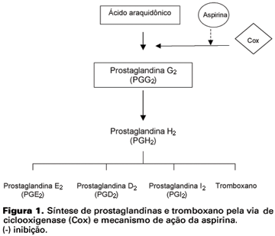

Slide 18
Orientação para prevenção do AVC na alta-hospitalar:
Uso de anti-trombóticos.
Uso de anticoagulação para pacientes com embolia cardiogênica.
Tratamento da dislipidemia objetivando um nível de LDL<100.
Tratamento para Diabetes mellitus objetivando um nível de hemoglobina glicosilada< 7,0.
Orientar cessação do consumo de tabaco e álcool.
Orientar redução e controle do peso e realização de exercícios físicos.

Slide 19
Reabilitação
A intervenção precoce – com início até 30 dias pós-AVC – está fortemente relacionada à melhora funcional.
Equipe de reabilitação: médicos, fisioterapeutas, terapeutas ocupacionais, fonoaudiólogos, psicólogos, enfermeiros e nutricionistas.
Objetivo: identificar e tratar as diferentes necessidades do paciente de forma organizada e colaborativa.

Slide 20
Referências
Stroke 2013
Protocolo Institucional do Hospital Sírio- Libanês : Diagnóstico e tratamento de um paciente com AVCI agudo, 2011
Goodman, Bases farmacológicas, 10ªed.
Revista brasileira de anestesiologia – coagulação e homeostasia, ano 19, nº2, ano: 1969
Sabiston, Tratado de cirurgia, 2008.

